Slide 1
W-JAX 07.11.14 | WORKSHOP
WERDEN SIE GIT EXPERTE!
René Preißel (eToSquare)
Nils Hartmann (Techniker Krankenkasse)

Slide 2


VORSTELLUNG
René Preißel | Freiberuflicher Softwarearchitekt,
Entwickler und Trainer
Co-Autor des Buchs „Git: Dezentrale Versionsverwaltung im Team –
Grundlagen und Workflows“
Kontakt: rene.preissel@etosquare.de
Nils Hartmann | Java-Softwareentwickler, Techniker Krankenkasse
Schwerpunkte: OSGi, Eclipse und Build-Management
Kontakt: nils@nilshartmann.net
Notes:
RENE

Slide 3

GIT – ZUM NACHLESEN
René Preißel, Björn Stachmann
Dezentrale Versionsverwaltung im Team
Grundlagen und Workflows
2. Auflage, dpunkt Verlag, 2013

Slide 4
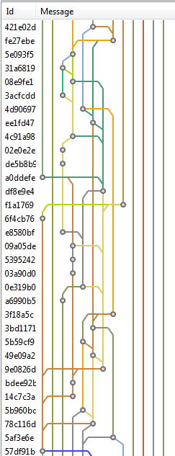
AGENDA
Git internas
Objekt-Datenbank, Branches, Merges
Branch-Strategien
Einbinden von Projekten
submodules und subtrees
Git APIs: Alternativen zur Git Bash
Git und Buildtools
maven und gradle
Fragen & Diskussionen: jederzeit!
Notes:
RENE

Slide 5
TEIL 1
GIT INTERN
Objektdatenbanken und Referenzen
Merges
Remotes

Slide 6
GIT BESTANDTEILE
* aus „Git - Grundlagen und Workflows“

Slide 7
Schnelleinstieg
Repo anlegen:
Dateien zum nächsten Commit hinzufügen:
Commit durchführen:
Dateien im nächsten Commit als gelöscht markieren:
Aktuellen Zustand des Workspace sehen:
Historie ansehen inklusive Umbenennungen:
git init
git add <file>
git commit –m <message> / git gui
git rm <file>
git status
git log --oneline --follow [-M<x>%]

Slide 8
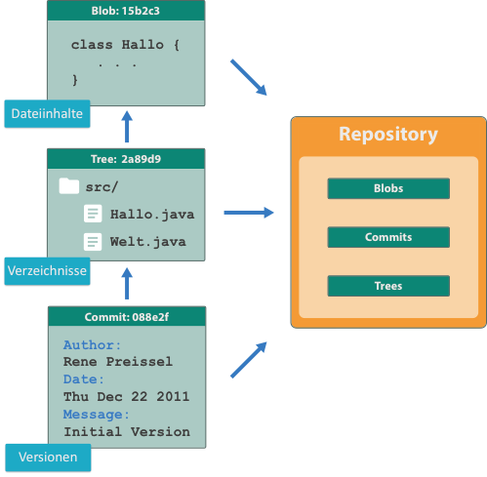
REPOSITORY - Objectdatabase
Effizienter Objektspeicher
Für alle Inhalte werden Hash-Werte als Schlüssel berechnet (SHA, 160 Bit)
Trennung von Dateiinhalt und Dateiname
Alle Inhalte werden nur einmal gespeichert
Blobs - Dateiinhalt
Trees - Verzeichnisse mit Verweisen auf Inhalte
Commits - Versionen von hierarchischen Verzeichnisstrukturen

Slide 9
Objectdatabase – Low Level Operationen
Anzeige von beliebigen Objekten (blob, tree, commit, tag):
Anzeige eines Trees:
Neues Commit zusammenstellen:
Objekt Id erzeugen / Objekt speichern
Garbage finden:
Garbage aufräumen:
git cat-file –p <sha>
git ls-tree –r –t <tree-ish>
git commit-tree –p <parent> -m <message> <tree>
git hash-object / git hash-object -w
git fsck –unreachable --no-reflogs
git gc [--prune=all]

Slide 10
Geheimnisse des Index (Stage, Cache)
Anzeige aller Dateien im Index:
Datei/Änderungen zum Index hinzufügen:
Index leeren:
Index mit Tree füllen / vereinigen:
Tree schreiben:
„Getrackte“ Dateien ignorieren:
Ignorierte Dateien anzeigen:
git ls-files --stage
git add <file> / git update-index <file>
git read-tree --empty
git read-tree –i --prefix <path>/ <tree-ish>
git write-tree
git update-index --[no-]assume-unchanged -- <file>
git ls-files -v

Slide 11
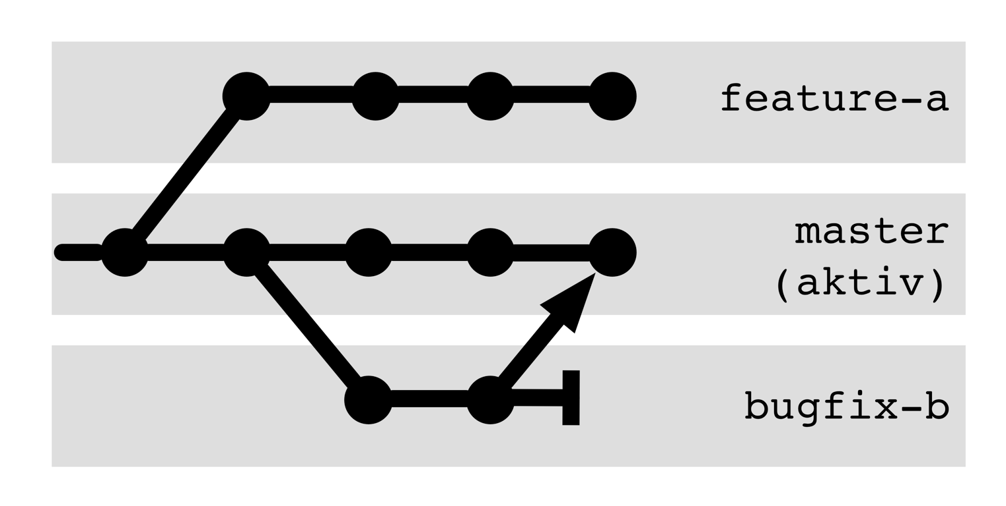
Verzweigungen - Branches
* aus „Git - Grundlagen und Workflows“
Branches können von jedem Entwickler lokal angelegt werden.
Ein Branch ist im Workspace immer aktiv (Default: „master“).
Ein Branch ist nichts weiter als der Zeiger auf ein Commit.
Bei jedem neuen Commit wird der aktive Branch auf das neue Commit gesetzt.

Slide 12
Überblick Branches / Tags
Branch anzeigen:
Branch anlegen:
Branch wechseln:
Branch löschen:
Tag anzeigen:
Tag anlegen:
git branch -v
git branch <name> [<start-commit-oder-ref>]
git checkout <branch>
git branch –d <branch> / git branch –D <branch>
git tag
git tag –a <name> <commit-oder-ref>

Slide 13
REFERENZEN
Alle Refs anzeigen (siehe auch .git/refs):
Annotated Tags dereferenzieren:
Ref explizit aktualisieren:
Ref [+Index +Workspace] des aktuellen Branches setzen:
Ref-Änderungen nachvollziehen: reflog
git show-ref --head
git show-ref --tags --dereference
git update-ref <full-ref> <sha>
git reset --hard <sha-oder-ref> #Index + Workspace
git reset <sha-oder-ref> #Index
git reset --soft <sha-oder-ref> #Nur Ref
git reflog / git reflog <ref>

Slide 14
Übung: Ojectdatabase
Repository: einstieg
Aufgabe 1: Untersuchen Sie die Trees der beiden ersten Commits (9a6686 und a2e182). Wie viele neue Blobs und Trees mussten für das zweite Commit angelegt werden?
Aufgabe 2: Ab wieviel Prozent erkennt Git das Unbenennen der Datei von src/en/Hello.groovy nach src/en/HelloWorld.groovy?
Aufgabe 3: Erzeugen Sie ein neues Commit auf Basis des Commits f495c5, welches nur die zwei Dateien (src/en/Hello.groovy und src/en/Hello.groovy) als Root-Tree beinhaltet und keinen Parent hat.
Aufgabe 4: Überprüfen Sie ob das angelegte Commit aus Aufgabe 3 als Garbage erkannt wird.
Aufgabe 5: Erzeugen Sie ein neues Tree-Objekt, welches nur die Dateien aus Aufgabe 3 im Verzeichnis „en/src“ beinhaltet. Erzeugen Sie davon ausgehend ein neues Commit ohne Parent. Verschieben Sie den Master-Branch auf dieses Commit. Setzen Sie den Master-Branch wieder auf das vorherige Commit.

Slide 15
TEIL 1
GIT INTERN
Objektdatenbanken und Referenzen
Merges
Remotes

Slide 16
GIT INTERNAS: MERGES 1
Git merge
Merge-Commit: 2 oder mehr Parents
--no-commit
--log
--ff-only –ff –no-ff
Merge-Strategie „ours“ vs. Merge-Strategie „recursive“ mit Option ours
Merge-Commits:
Parents ^ ^2
First-Parent-History

Slide 17
GIT INTERNAS: FF-MERGE
Nur eine Seite hat sich verändert => kein Merge-Commit

Slide 18
GIT INTERNAS: FF-ONLY
Merge-Commit erzwingen...
Warum: z.B. Dokumentation / First-Parent-History
Git merge –log <n>

Slide 19
GIT INTERNAS: MERGES-BASE
Git merge-base
Wo startet ein Branch
Git merge-base master HEAD
Anwendungsfall
Git tag --points-at COMMIT

Slide 20
GIT INTERNAS: MERGES-FILE
Anwendungsfall?
git merge-file

Slide 21
GIT INTERNAS: MERGES 2 - KONFLIKTE
ls-files --stage -> nach Merge Konflikt->Stages erklären
Merge-Konflikte lösen
merge.conflictstyle diff3
git config --global merge.conflictstyle diff3
checkout --theirs, --ours
checkout -m FILE -> nochmal mit dem Merge beginnen
Externes Git merge-tool
Git rerere

Slide 22
GIT INTERNAS: MERGE-TOOL
Aufruf von Merge-Tool über Cmd-Line:
Git mergetool –-tool=$BASE $LOCAL $REMOTE $MERGED
Über git Config:
Registrieren: Git config –global merge.tool.NAME.cmd
Default setzen: git config –global mergetool NAME
Kandidaten
P4merge (http://www.perforce.com/product/components/perforce-visual-merge-and-diff-tools)
Meld (http://meldmerge.org/)
Semanticmerge (Kommerziell, nie benutzt) http://www.semanticmerge.com/

Slide 23
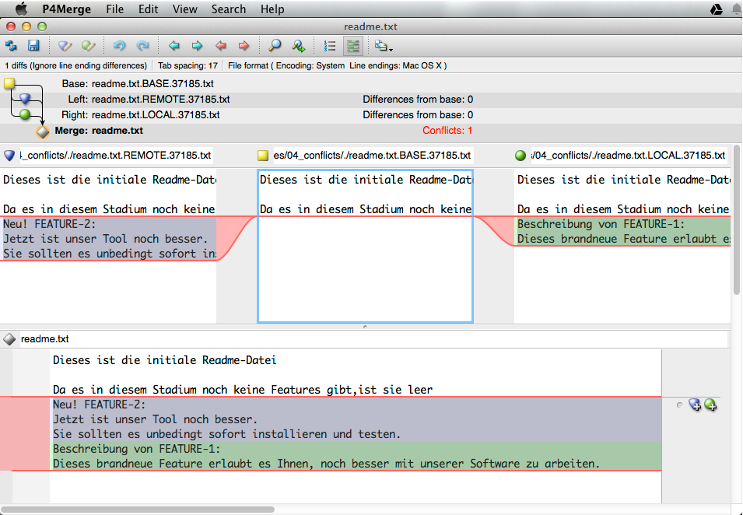
GIT INTERNAS: MERGE-TOOL

Slide 24
GIT INTERNAS: MERGES 2 - RERERE
Git rerere („Reuse recorded resolution“)
Konfliktlösungen abspeichern
Problem: Lösungen werden nur lokal gespeichert
Einschalten global oder pro Repo:
git config --global rerere.enabled true
Nochmaliges ausführen
Git checkout –conflict=diff3 readme.txt
Git rerere

Slide 25
TEIL 1
GIT INTERN
Objektdatenbanken und Referenzen
Merges
Remotes

Slide 26
GIT INTERNAS: REMOTES
Hintergrund: Austauch mit Remote-Repository
Was ist ein Remote?
Woher kommt ein Remote?
clonen
Git remote add
Git remote -v
git remote add
git remote update
Mittlerweile identisch mit git fetch
http://stackoverflow.com/a/17512004
git remote rm
remote-name vs URL

Slide 27
GIT INTERNAS: REMOTES 2
git ls-remote
Zeigt an, welche Referenzen es in einem Remote Repository gibt
git ls-remote fw \*pull\*

Slide 28
GIT INTERNAS: REFSPEC
Default Refspec beim remote add:
+refs/heads/*:refs/remotes/origin/*
+ = beim Pull wird ggf. ein Merge durchgeführt. Ohne plus: nur ff
Welche Referenzen gibt es?
Branches: refs/heads
Tags: refs/tags
Notes: refs/notes
GitHub Pullrequest: refs/pull
Gerrit: refs/for/master

Slide 29
GIT INTERNAS: REFSPEC
Definiert, welche Referenzen vom Server geholt bzw zum Server geschrieben werden
Default-Wert beim Neuanlegen:
Source
Destination

Slide 30
GIT INTERNAS: REFSPEC
+ Fetch: Aktualisiert Tracking-Branch auch, wenn kein fast-forward möglich
+ Push: Führt einen ‚force-push‘ durch (analog push –f)
Source
Destination

Slide 31
GIT INTERNAS: REFSPEC
Beispiele
Alle Pullrequest von GitHub fetchen und unter origin/pr/NUMMER ablegen
Git fetch refs/pull/*/head:remotes/origin/pr/*
Alle Tags fetchen
Git fetch refs/tags/*:refs/tags*
(Identisch mit git fetch --tags)
Aktuellen Branch zum Gerrit Review pushen
Git push HEAD:refs/for/feature-1

Slide 32
GIT INTERNAS: FETCH
Git fetch
Fetch ohne benanntes Remote
Prune
FETCH_HEAD
Nur Tags, die auf gefetchte Objekte zeigen, werden ebenfalls gefecht
Git fetch –tags
Git fetch refs/tags/*:refs/tags/*

Slide 33
GIT INTERNAS: TRACKING BRANCHES
Einrichten eines Tracking Branches
Beim Push:
git push --set-upstream origin features/f4
Beim Erzeugen eines Branches (Remote-Branch muss vorhanden sein):
git checkout -b f4 --track origin/features/f4
DEFAULT-VERHALTEN !!!
Im Nachhinein (Remote-Branch muss vorhanden sein):
git branch --set-upstream-to origin/features/f4
branch -vv -> Verbindung zu tracking-Branches anzeigen

Slide 34
GIT INTERNAS: PULL
PULL => FETCH / MERGE

Slide 35
GIT INTERNAS: PUSH
When the command line does not specify where to push with the <repository> argument, branch.*.remote configuration for the current branch is consulted to determine where to push. If the configuration is missing, it defaults to origin.
When the command line does not specify what to push with <refspec>... arguments or --all, --mirror, --tags options, the command finds the default <refspec> by consulting remote.*.push configuration, and if it is not found, honors push.default configuration to decide what to push (See git-config[1] for the meaning of push.default).

Slide 36
GIT INTERNAS: PUSH
Git push <remote> <branch>
Force-push –f
Remote Branch löschen :branch
Branch auf anderen Branch pushen:
Git push remote lokalerBranch:remoteBranch
Ändert nicht den Tracking-Branch !!!

Slide 37
GIT INTERNAS: PUSH.DEFAULT
push.default
Defines the action git push should take if no refspec is explicitly given. Different values are well-suited for specific workflows; for instance, in a purely central workflow (i.e. the fetch source is equal to the push destination), upstream is probably what you want. Possible values are:
nothing - do not push anything (error out) unless a refspec is explicitly given. This is primarily meant for people who want to avoid mistakes by always being explicit.
current - push the current branch to update a branch with the same name on the receiving end. Works in both central and non-central workflows.
upstream - push the current branch back to the branch whose changes are usually integrated into the current branch (which is called @{upstream}). This mode only makes sense if you are pushing to the same repository you would normally pull from (i.e. central workflow).
simple - in centralized workflow, work like upstream with an added safety to refuse to push if the upstream branch’s name is different from the local one.
When pushing to a remote that is different from the remote you normally pull from, work as current. This is the safest option and is suited for beginners.
This mode has become the default in Git 2.0.
matching - push all branches having the same name on both ends. This makes the repository you are pushing to remember the set of branches that will be pushed out (e.g. if you always push maint and master there and no other branches, the repository you push to will have these two branches, and your local maint and master will be pushed there).
To use this mode effectively, you have to make sure all the branches you would push out are ready to be pushed out before running git push, as the whole point of this mode is to allow you to push all of the branches in one go. If you usually finish work on only one branch and push out the result, while other branches are unfinished, this mode is not for you. Also this mode is not suitable for pushing into a shared central repository, as other people may add new branches there, or update the tip of existing branches outside your control.
This used to be the default, but not since Git 2.0 (simple is the new default).
http://git-scm.com/docs/git-config

Slide 38
GIT INTERNAS: PUSH.DEFAULT 2
Push.default
Simple: Nur aktueller Branch, sofern der lokale Branch-Namen dem Tracking-Branchnamen entspricht
Matching: Alle Branches, zu denen es ein Remote-Branch gleichen Namens gibt
Vor git 2.0: war matching der Default,
Seit 2.0 ist simple der default
http://blog.nicoschuele.com/posts/git-2-0-changes-push-default-to-simple

Slide 39
GIT INTERNAS: WTF ??!!!?!?!?!?!?
git checkout origin/branchname
git pull origin branchname
git push origin :branchname

Slide 40
TEIL 3
BRANCH MODELLE
Workflows in der Entwicklung
Releaseprozesse

Slide 41
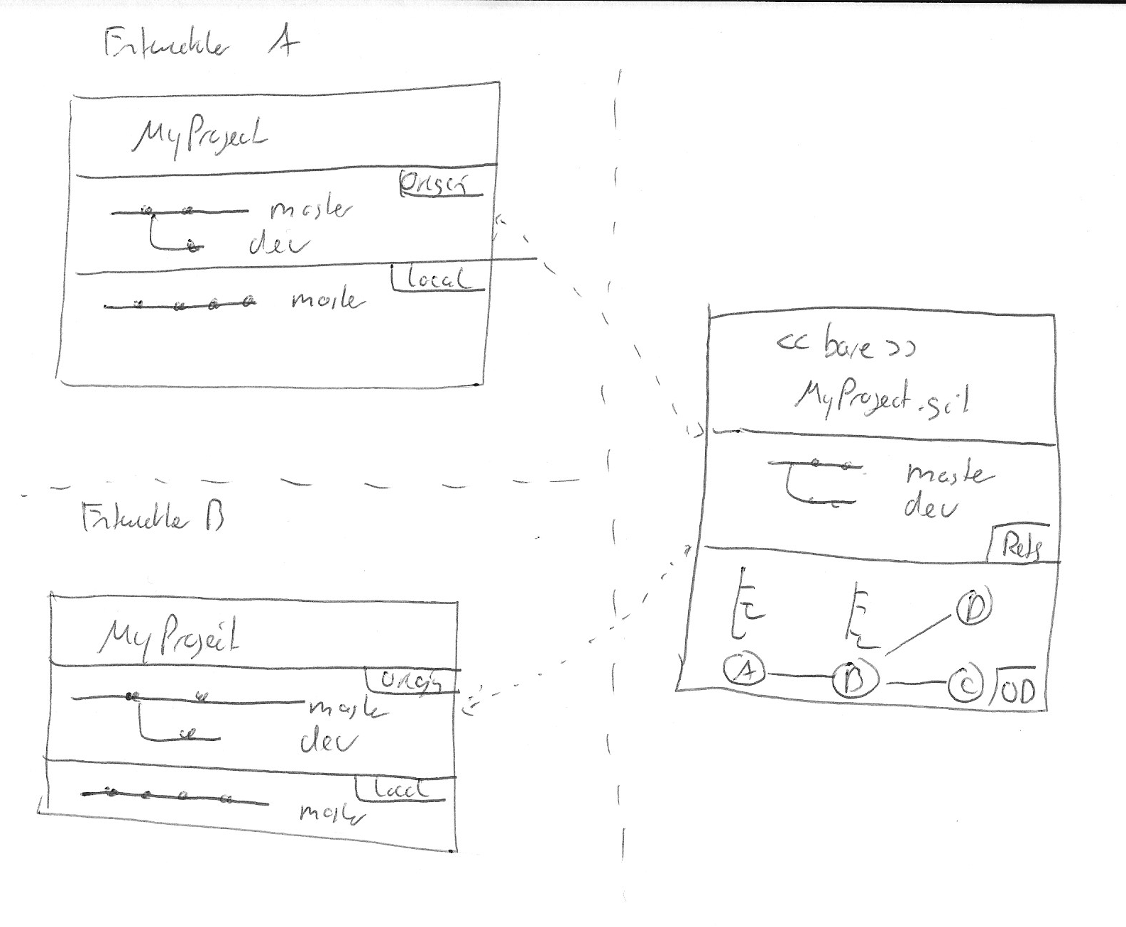
Typische Workflows in der Entwicklung

Slide 42
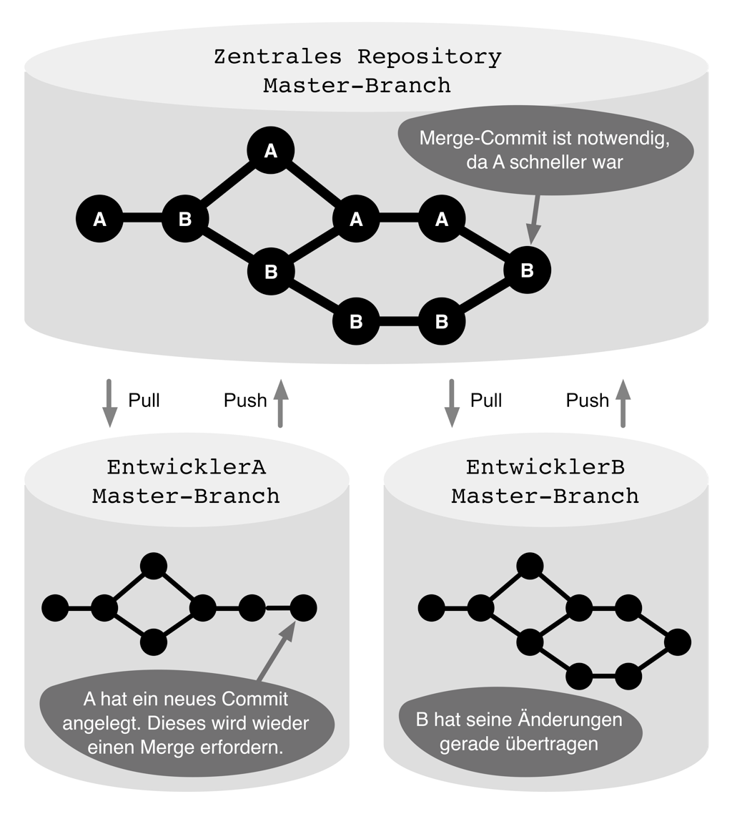
Arbeiten mit gemeinsamen Branch (Merge)
Alle Änderungen für alle Tasks werden auf dem „master“-Branch durchgeführt.
Orientiert sich stark an zentralen Versionsverwaltungen
einfache Umsetzung
Historie mit vielen Merge-Commits
keine strukturelle Zuordnung zu Features
In jeder Commit-Message kann die Task-Id (Jira etc) hinterlegt werden um die Commits zu unterscheiden und Release-Dokumentation zu erzeugen
* aus „Git - Grundlagen und Workflows“

Slide 43
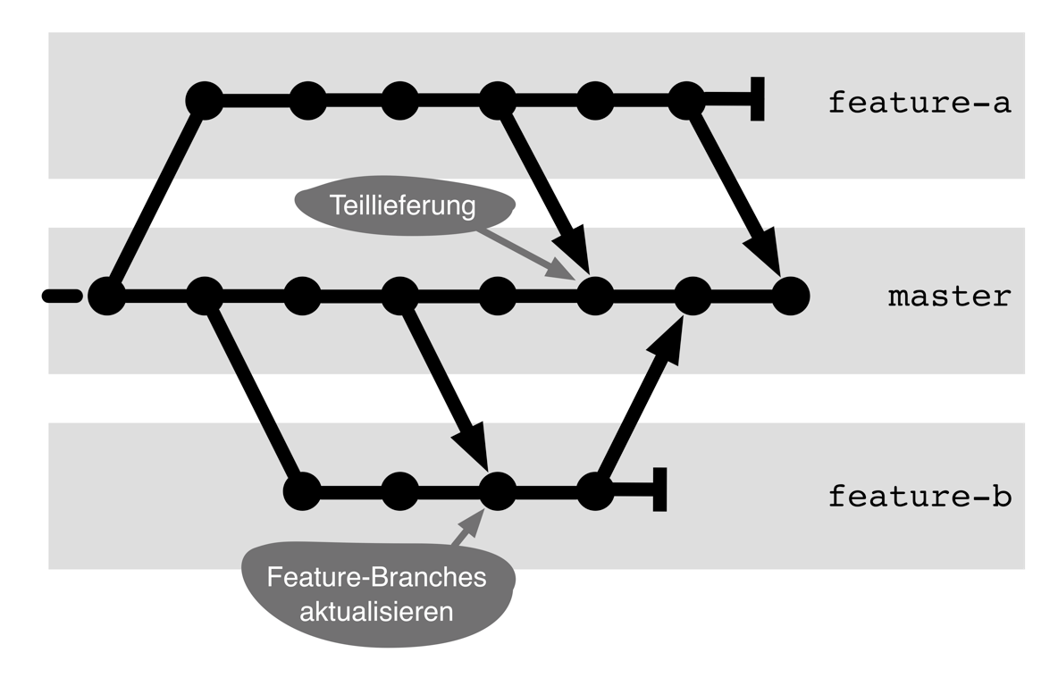
Arbeiten mit Feature-Branches
* aus „Git - Grundlagen und Workflows“
Jedes Feature wird auf einen eigenen Branch entwickelt.
Bei allen Merges auf dem „master“-Branch werden Fast-Forward-Merges unterdrückt (Eindeutige First-Parent-Historie erzeugen).
Austausch zwischen Features findet immer über den „master“-Branch statt.
Komplexerer Ablauf.
Gute Nachvollziehbarkeit der Änderungen für ein Feature.

Slide 44
Rebasing - Überblick
Änderungen von Commits werden in neue Commits kopiert
Der aktuelle Branch wird verschoben
* aus „Git - Grundlagen und Workflows“
git rebase origin/master
git pull --rebase
Notes:
Im Bild master durch origin/master und feature-a durch master ersetzen

Slide 45
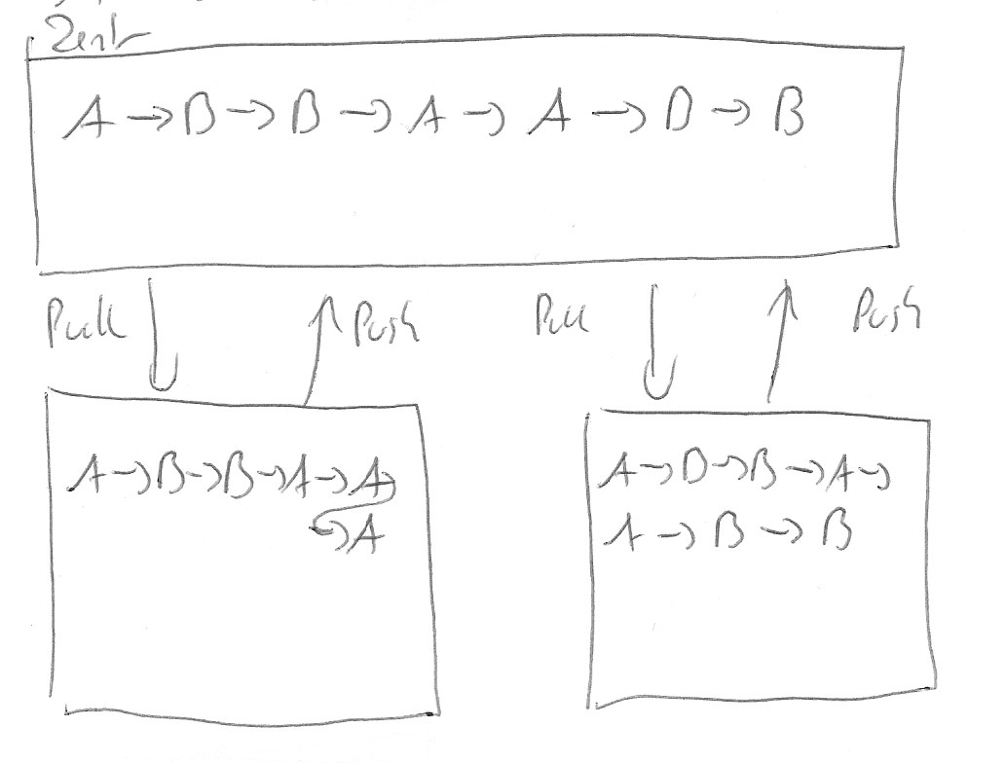
Arbeiten mit gemeinsamen Branch (Rebase)
Lineare Historie
Commit-Reihenfolge entspricht nicht der zeitlichen Reihenfolge
Rebase führt u.U. zu mehreren Konfliktbehandlungen, die dafür aber kleiner ausfallen
git config pull.rebase true #Immer rebase
git config branch.master.rebase true #Nur dieser Branch
git config branch.autosetuprebase true #Neue Branches

Slide 46
Rebase durchführen
Rebase mit dem Remote-Tracking-Branch
Bei Konflikten die Dateien editieren und zum Index hinzufügen. Anschließend Rebase fortsetzen.
Oder das Commit überspringen.
Oder das Rebase abbrechen.
git rebase origin/master
git add foo.txt
git rebase --continue
git rebase --skip
git rebase --abort

Slide 47
Noch mehr Rebase
Mit rebase --onto kann man die Commits eines Branches „verschieben“
* aus „Git - Grundlagen und Workflows“
git rebase master --onto release1

Slide 48
Cherry-Pick
Cherry-Pick kopiert ein oder mehrere Commits
Jedes Commit hat Author und Committer um bei Rebase und Cherry-Pick den originalen Author und den aktuellen Committer zu unterscheiden
git cherry-pick a2e1278
git cherry-pick HEAD..release1

Slide 49
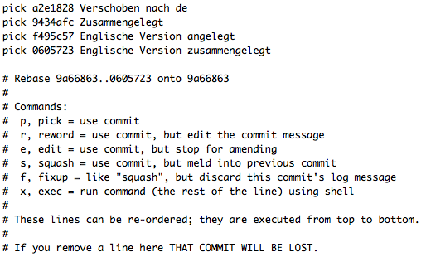
Interaktives Rebase
git rebase –i HEAD~4

Slide 50
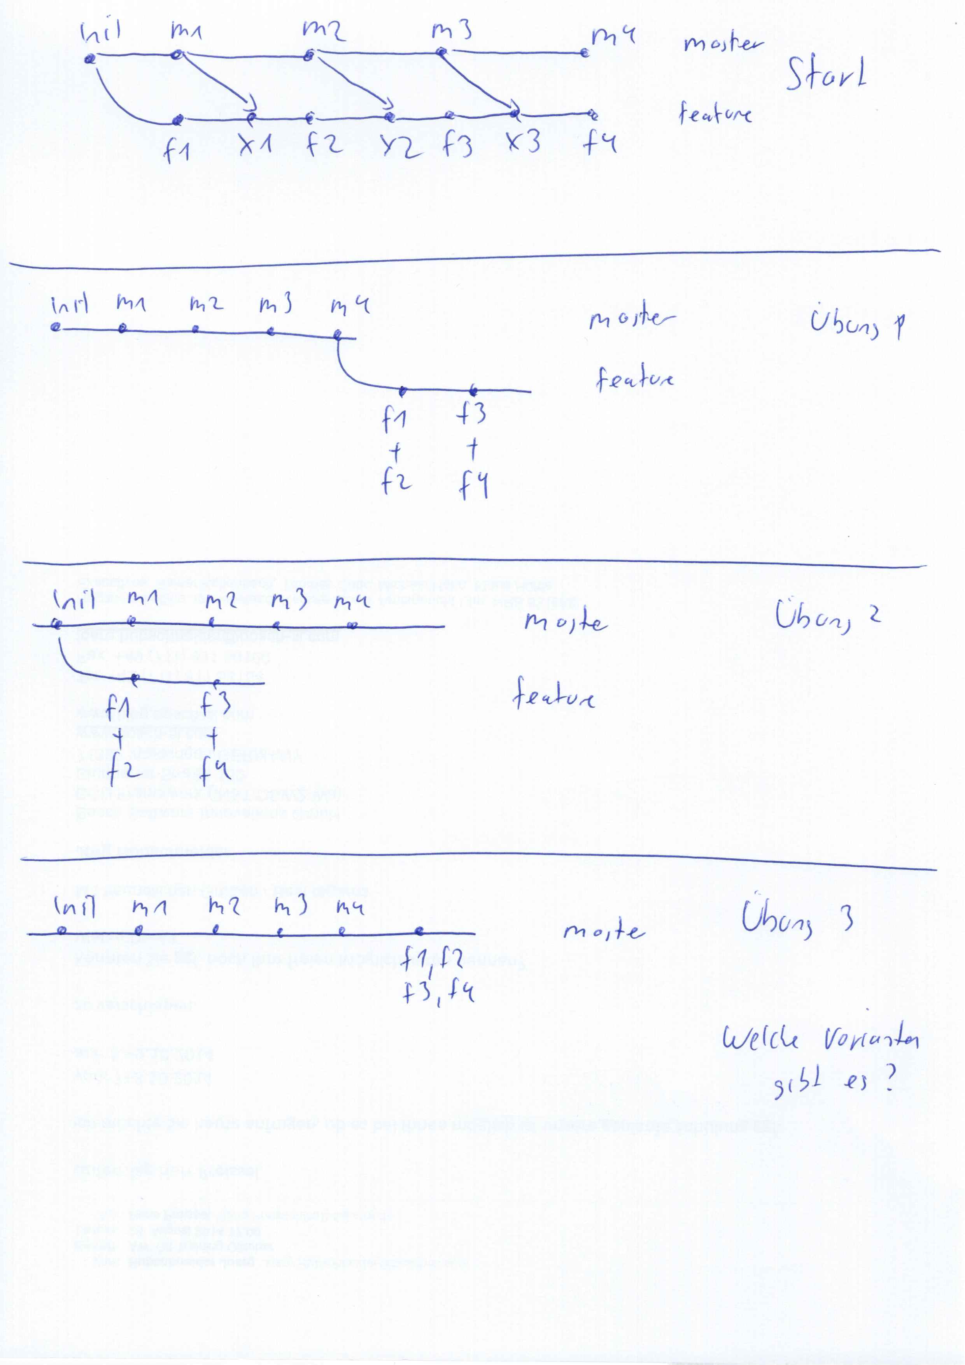
Übung Rebase
Repository: rebase-<aufgabe>
Aufgabe 1 + 2: Führen Sie ein interaktives Rebasing durch, so dass das Ergebnis wie rechts dargestellt aussieht.
Aufgabe 3: Welche Möglichkeiten / Befehle gibt es um die Historie, so wie rechts dargestellt umzubauen.

Slide 51
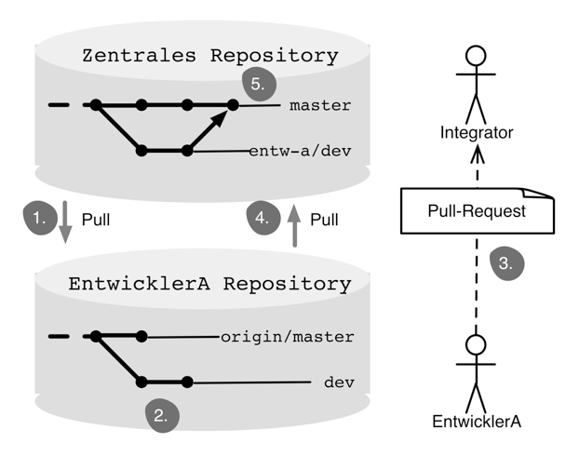
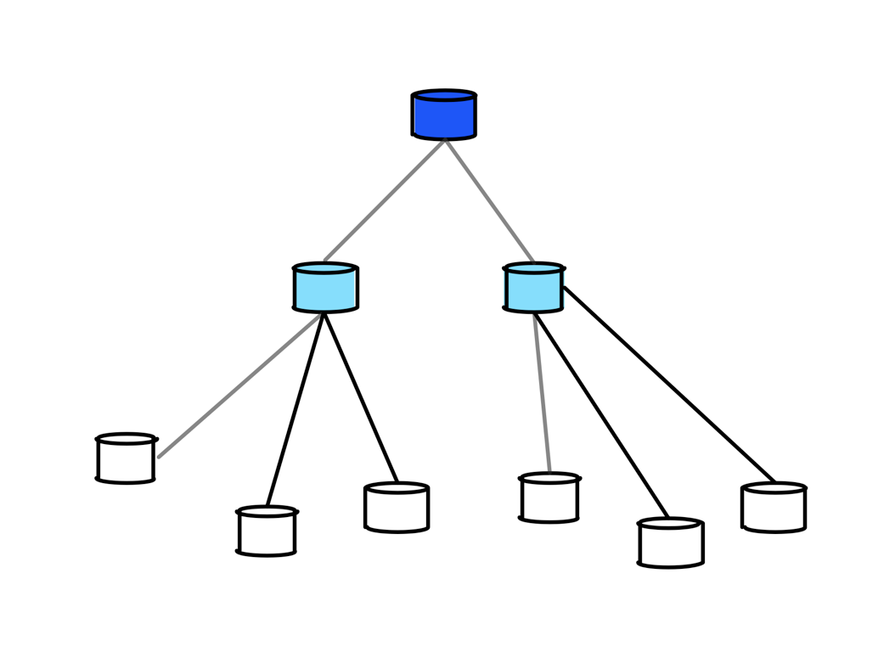
Pull-Requests
Zugriff auf Repositories oder einzelne Branches ist reglementiert.
Entwickler führt Änderungen in seinem Repository durch und informiert Integrator über den Wunsch zur Abgabe.
Integrator holt sich die Änderungen (Pull) und führt diese zusammen.

Slide 52
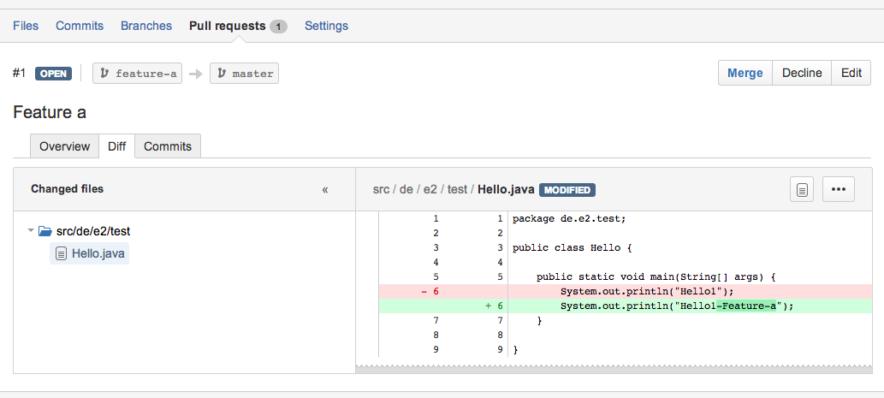
Pull-Requests für Review-Workflows
Pull-Requests können gut als Review-Werkzeug benutzt werden
Continuous Integration Server (Jenkins, etc) unterstützen das Bauen von Pull-Requests (temporäres Merge-Commit)

Slide 53
TEIL 3
BRANCH MODELLE
Workflows in der Entwicklung
Releaseprozesse

Slide 54
RELEASEPROZESS 1 - BRANCHES
Master: Fertige Releases
Develop: für die Entwicklung
Auf Develop: ggf Feature-Branches
Verweis auf vorherigen Abschnitt Branches

Slide 55
RELEASEPROZESS 2 – RELEASE ERZEUGEN
Release-Branch erstellen
Release stabilisieren
Release-Branch auf master mergen
Release-Branch auf develop mergen

Slide 56
RELEASEPROZESS 3 - HOTFIXES
Hotfix-Branch
Ein Hotfix-Branch ist ein Feature-Branch („hotfix/issue-666“)
Problem mit zurück mergen, während der Release-Branch aktiv ist:
https://github.com/nvie/gitflow/issues/3#issuecomment-170055
Multiple Hotfixes:
http://robandlauren.com/2013/09/18/git-flow-managing-multiple-hotfixes/
https://github.com/petervanderdoes/gitflow
Support Branches:
http://www.syntevo.com/smartgit/documentation/6/show?page=git-flow
https://groups.google.com/forum/#!topic/gitflow-users/I9sErOSzYzE
Scripte:
https://github.com/nvie/gitflow

Slide 57
BRANCHSTRATEGIE: GITFLOW
Branch Modell
http://nvie.com/posts/a-successful-git-branching-model/
Scripte:
https://github.com/nvie/gitflow

Slide 58
GIT FLOW BEISPIEL
https://github.com/nvie/gitflow/wiki/Command-Line-Arguments
Installation
...
Repository anlegen:
Git flow init-> config
Muss in jedem Klon gemacht werden...
Feature starten:
Feature bearbeiten:
Git flow finish rebase ← develop-Branch holen
...
Feature beenden:
Ggf git flow feature rebase –i
Git flow feature finish
KEIN –ff-only!!!
Release starten
Release beenden

Slide 59
EXKURS: FEATURE-ID IN COMMIT MSG
...

Slide 60
GIT FLOW: CHANGE LOG ERZEUGEN
Git log ...
First-Parent Historie

Slide 61
GIT FLOW: BUGFIXES BACKPORT
Cherry Pick

Slide 62
BRANCH STRATEGIE: PRODUKT / PROJEKT
GitFlow eignet sich gut dafür, wenn man ein Produkt (oder auch ein Projekt) in genau einer Version verwendet. Man hat immer ein Release in Produktion, für das man Bugfixes macht. Parallel dazu gibt es nur die Weiterentwicklung auf dem develop-Branch die zum nächsten Release führt
Für Produkte, die in mehreren Versionen gepflegt werden sollen, mehrere Release-Branches z.B. bei Atlassian
http://blogs.atlassian.com/2013/10/inside-atlassian-feature-branching-on-the-stash-team/

Slide 63
BRANCH STRATEGIE: ALTERNATIVEN
GitHub Klone/Pullrequest-Workflow – für Contributor
„Privaten“ Klon erzeugen
Änderungen auf einem Topic-Branch machen
Änderungen ins private Repo auf GitHub pushen
Pullrequest in „ursprüngliches“ Repo
Manueller Abgleich zwischen den Repos

Slide 64
ALTERNATIVE: GITHUB KLONE
Forking Workflow, Triangular Workflow, Integration Manager Workflow
http://git-scm.com/book/en/Distributed-Git-Distributed-Workflows#Integration-Manager-Workflow
https://www.sociomantic.com/blog/2014/05/git-triangular-workflow/#.VCEg7yt_v0A
https://github.com/sociomantic/git-hub
https://www.atlassian.com/de/git/workflows#!workflow-forking
Vorteil: nur „echte“ Projekt-Mitglieder haben direkten Zugriff auf das Repo
Workflow für Contributor
„Privaten“ Klon erzeugen (origin)
Änderungen auf einem Topic-Branch machen
Änderungen ins private Repo auf GitHub pushen
Pullrequest in „ursprüngliches“ Repo (upstream) erzuegen
Manueller Abgleich zwischen den Repos
Git pull origin
Ggf git merge master
Workflow für Maintainer
Pullrequest review
Lokales Review (fetch des Branches aus dem mantainer repo)
Zwingend notwendig bei Merge-Konflikten
Guidelines für Pullrequests: ggf. rebase/squash, push –f erforderlich
Beispiel und guter Guide bndtools:
https://github.com/bndtools/bndtools/blob/master/CONTRIBUTING.md

Slide 65
EXKURS: LINUX BRANCH MODELL
http://git-scm.com/book/en/Distributed-Git-Distributed-Workflows#Dictator-and-Lieutenants-Workflow

Slide 66
TEIL 3
GROSSE PROJEKTE
Repositoryaufteilung
Submodules
Subtrees

Slide 67
Komplexes Projekt
Weitere
Anwendung
Externe
Bibliothek
Internes Modul
Skripte
(Build, Vagrant)
Internes Modul
Internes Modul
Ressourcen (HTML, CSS)
Externe
Bibliothek
Fremdsourcen (Javascript)

Slide 68

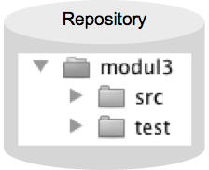
Repository-Aufteilung
Release-Einheit
eigene Version
eigenen Lebenszyklus
=
Modul
=
Git-Repository
eigene Branches
eigene Tags

Slide 69

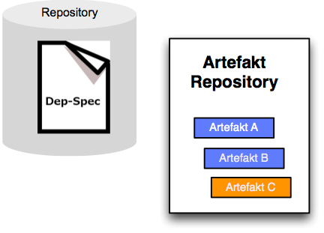

Homogene Module
Java-A
1.0
Java-X
master
Java-B
2.2
Java-C
1.5
Dependency Manager
Maven, Ivy, Gradle,
npm, RequireJS,
Leiningen, SBT, ...

Slide 70
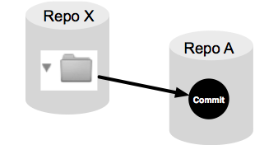
Inhomogene Module
Geteilte Skripte
Build-Skripte
Depoyment-Skripte
HTML / CSS / IMG
JavaScript, C++ Header
Modul X
Ressourcen
Fremd-sourcen
Inhomogene Infrastruktur
Einbindung von Sourcen und Ressourcen
Globales Build erforderlich
Submodule oder Subtrees

Slide 71
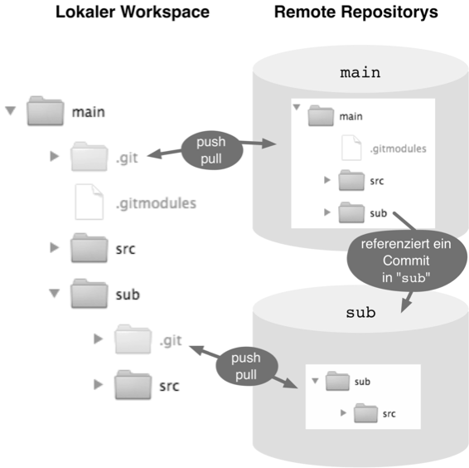
Submodule
* aus „Git - Grundlagen und Workflows“

Slide 72
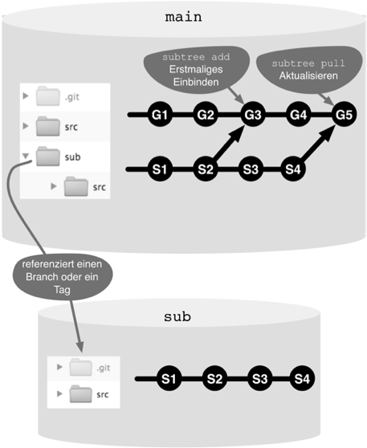
Subtree
* aus „Git - Grundlagen und Workflows“

Slide 73
BEISPIEL
myproject
build
Schritte:
Modul hinzufügen
Repository mit Modulen klonen
Neue Version eines Moduls einbinden
Änderungen in einem Modul durchführen

Slide 74
TEIL 3
BRANCH MODELLE
Workflows in der Entwicklung
Releaseprozesse

Slide 75
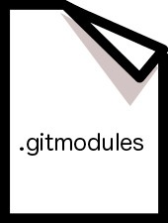
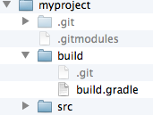
Submodule hinzufügen
myproject
build
v1.0
myproject$ git submodule add ../build.git build
myproject$ cd build
myproject/build$ git checkout v1.0
myproject/build$ cd ..
myproject$ git commit -m “add Submodul“ [master cbe9e65] add submodule 2 files changed, 4 insertions(+) create mode 100644 .gitmodules create mode 160000 build
myproject$ git push
[submodule "build"]
path = build
url = ../build.git
Notes:
Seit neueren werden die Repo-Infos nicht mehr in .git sondern .git/modules abgelegt

Slide 76
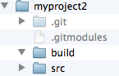
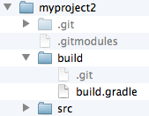
Klonen mit Submodulen
projects$ git clone myproject.git myproject2
projects$ cd myproject2
#.gitmodules in .git/config übertragen myproject2$ git submodule init
#Repositories der Submodule klonen myproject2$ git submodule update
#Ein Schritt myproject2$ git submodule update --init
#.git/config
[submodule "build"]
url = ../build.git
Notes:
Flexibilität über Bedienbarkeit
.git/config erwähnen
.git/modules erwähnen

Slide 77
NEUE VERSIONEN FESTLEGEN
myproject
build
v1.2
myproject$ cd build
myproject/build$ git fetch
myproject/build$ git checkout v1.2
myproject$ cd ..
myproject$ git add build
myproject$ git commit -m "neue Version"
myproject$ git push
#Im anderen Repo aktualisieren myproject2$ git pull
myproject2$ git submodule update --init

Slide 78
AKTUELLSTE VERSION HOLEN
myproject
build
master
#Branch-Eintrag in .gitmodules beim add (seit 1.8.2) myproject$ git submodule add --branch master ../build.git build
#--remote holt den aktuellen Head des konfigurierten Branches myproject$ git submodule update --remote
myproject$ git add build #ggf. noch andere Submodule
myproject$ git commit -m "neue Version"
myproject$ git push
[submodule "build"]
path = build
url = ../build.git
branch = master
Notes:
Aus Subversion bekannt mit externals

Slide 79
IN SUBMODULEN ARBEITEN
myproject
build
abc123
myproject$ cd build
myproject/build$ git fetch
myproject/build$ git checkout master
#Dateien ändern myproject/build$ git commit -am "neue Version in Submodul"
myproject$ cd ..
myproject$ git add build
myproject$ git commit -m "neue Version"
myproject$ git push --recurse-submodules=on-demand
#Alias pushall $ git config --global alias.pushall 'push --recurse-submodules=on-demand'

Slide 80
TEIL 3
GROSSE PROJEKTE
Repositoryaufteilung
Submodules
Subtrees

Slide 81
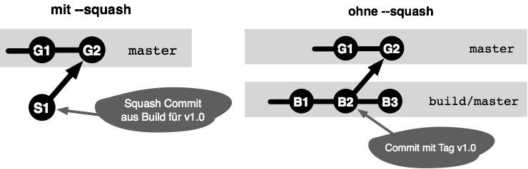
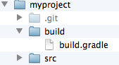
SUBTREE HINZUFÜGEN
myproject
build
v1.0
myproject$ git subtree add --prefix build --squash ../build.git v1.0
myproject$ git push
Notes:
Bild mit Historie
Squash erklären

Slide 82
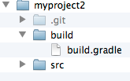
KLONEN MIT SUBTREES
projects$ git clone myproject.git myproject2

Slide 83
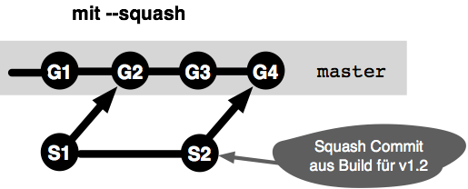
NEUE VERSION FESTLEGEN
myproject
build
v1.2
myproject$ git subtree pull --prefix build --squash ../build.git v1.2
myproject$ git push
#Im anderen Repo aktualisieren myproject2$ git pull

Slide 84
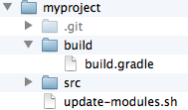
AKTUELLSTE VERSION HOLEN
myproject
build
master
myproject$ git subtree pull --prefix build --squash ../build.git master
myproject$ git push
#Eigenes Update-Skript anlegen: update-modules.sh #Remote verwenden um Pfade im Skript zu vermeiden myproject$ git remote add build ../build.git myproject$ ./update-modules.sh

Slide 85
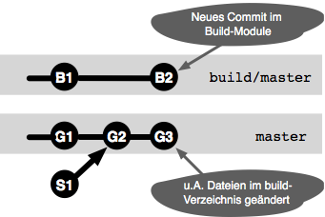
IN SUBTREES ARBEITEN (1)
myproject
build
abc123
#Dateien im build-Verzeichnis ändern myproject$ git commit -am "neue Version in Subtree"
myproject$ git push
#Änderungen in das Modul zurückübertragen
#Einmalig Remote anlegen myproject$ git remote add -f build ../build.git/
myproject$ git fetch build #letzten Stand holen
Notes:
Vorteil: Änderungen müssen nciht sofort zurück ins Modul: Patches

Slide 86
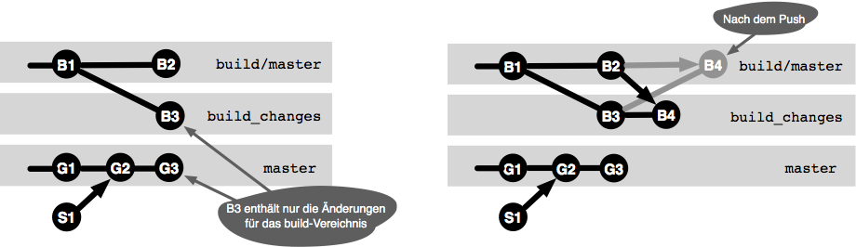
IN SUBTREES ARBEITEN (II)
myproject
build
abc123
myproject$ git subtree split --prefix build --branch build_changes
myproject$ git checkout build_changes
myproject$ git merge build/master #mit lokaler Version vereinigen
myproject$ git push build HEAD:master #Zurück in das originale Repo
Notes:
Split auch geeignet um Repos zu trennen

Slide 87
TEIL 4
GIT APIS: BASH-ALTERNATIVEN
libgit2
Jgit
Groovy

Slide 88

libgit2
Portable C Implementierung der Git-Core-Methoden
Low-Level-Api
Wird von GitHub, Microsoft, Plastic SCM unterstützt und benutzt
Version 0.21.1 ist aktuell. Version 1.0 sollte bereits vor einem Jahr kommen.
Es gibt Bindings für verschiedene Sprachen:
Rugged – Ruby
LibGit2Sharp - .Net
Objectivec-git – Objective-C
...
Bindings sind meistens nicht vollständig und nicht aktuell

Slide 89
Libgit2 – C-Beispiel
//Open Repo
git_repository *repo = NULL;
int error = git_repository_open(&repo, “.");
//Convert sha to oid
const char *sha = "4a202b346bb0fb0db7eff3cffeb3c70babbd2045";
git_oid oid = 0;
int error = git_oid_fromstr(&oid, sha);
//Lookup Commit and Blob
git_commit *commit;
int error = git_commit_lookup(&commit, repo, &oid);
git_blob *blob;
error = git_blob_lookup(&blob, repo, &oid);

Slide 90
Libgit2 – Rugged-Beispiel
require 'rugged'
//Open Repo
repo = Rugged::Repository.new('.')
object=repo.lookup
('7e128e26b92cd378a7000884656088b9953d929f')
puts object.message
// Work with Index
index=repo.index
index.each { |i| puts i.inspect }
index.add('foo.txt')

Slide 91
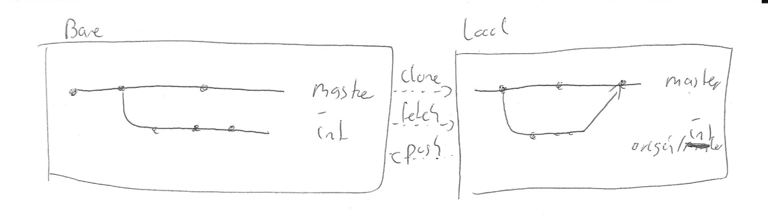
Übung JGit - Mergetool
Repository: mergetool
Vervollständigen Sie die vorhandene Klasse de.e2.mergetool.MergeTool, so dass Änderungen eines Branches in einen anderen Branch übernommen werden, z.B. alle Änderungen des Integration-Branches in den Master-Branch. Dazu muss das externe Repo geklont bzw. aktualisiert werden. Dann der Merge durchgeführt und am Ende das Ergebnis zurückgeschrieben werden. Nutzen Sie den vorhanden Testcase de.e2.mergetool.MergeToolTest als Überprüfung, ob die Implementierung vollständig ist.

Slide 92
TEIL 5
BUILD-WERKZEUGE
Gradle
Maven

Slide 93
GRADLE UND GIT
Verschiedene Plugins:
townsfolk/gradle-release
Basiert auf der Git-Kommandozeile
Orientiert sich am Maven-Plugin
Versionen werden in der gradle.properties gehalten und selber versioniert
ajoberstar/grgit
Basiert auf JGit
Reine Groovy-Api um Git-Kommandos auszuführen, keine Tasks
ajoberstar/gradle-git
Basiert auf ajoberstar/grgit / Jgit
Release-Task zum Taggen von Releases
Versionen werden aus vorhanden Tags und Kommando-Parameter ermittelt (Semantische Versionen)

Slide 94
TOWNSFOLK / GRADLE-RELEASE
Überprüft ob:
das Repo auf dem richtigen Branch ist
keine unversionierten Dateien vorhanden sind
es keine weiteren Änderungen auf dem Remote-Tracking-Branch gibt
alle lokalen Commits „ge-pushed“ wurden
keine SNAPSHOT-Abhängigkeiten vorhanden sind
Erzeugt ein neues Commit mit einer „nicht“-Snapshot-Version
Erzeugt ein Release-Tag
Erzeugt ein neues Commit mit der nächsten (Snapshot-) Version
Kann durch eigene Tasks angepasst werden

Slide 95
AJOBERSTAR / GRADLE-GIT
Erzeugt Versions-Label die sich an „Semantic Versioning“ halten
Versionen werden anhand
der Vorgängerversion,
des Scopes (Major, Minor Patch) und
definierten Stages (dev, rc, milestone, final) ermittelt
gradle release -Prelease.scope=major -Prelease.stage=final

